Slide 1
Projet applicatif base QH

Slide 2
Sommaire
Présentation générale
Présentation du projet
Fonctionnalités
Conclusion

Slide 3
Presentation Générale
Besoins:
  Pouvoir enregistrer et consulter en simultanée sur différents postes de l’usine
  Homogénéiser les standards et accès aux différents documents
  Fiabiliser les bases de données

Slide 4
Presentation Générale
Module | Qualité | Hygiène
Paramétrage | X | X
Remontée des risques | Cahier des risques alimentaire | Cahier des risques
« Document unique » | Socle hygiénique (HACCP)
Visite Comportementale | VCSA | VCSA
Plan action général | X | X
Gestion des formations | Gestion des compétences/habilitations/ Permis internes inclure les mini-formations Visite comportementale | Gestion des compétences/habilitations/ Permis internes inclure les mini-formations Visite comportementale
Mode dégradé | Dérogation + Ishikawa | Dérogation + Ishikawa
Plan de prévention | X | X
Module documents | X | X
Mapping des risques | X | X
Fiche de poste | X | X
Reporting | X | X
Module planning | X | X
Module PEM | X | X
Module FOOD Fraud | X | X
Module FOOD Defense | X | X
TOTAL | 17 Formulaires | 17 formulaires

Slide 5



Presentation Référence par rapport à des standards (pour publipostage)
Module | Qualité | Hygiène
Paramétrage | X | X
Remontée des risques | X | X
« Document unique » | Document XLS
Visite Comportementale | Rapport PDF VCSA | Rapport PDF VCSA
Plan action général | X | X
Gestion des formations | Matrice de polyvalence fichier XLS | Matrice de polyvalence fichier XLS
Mode dégradé | Standard A3 | Standard A3
Plan de prévention | X | X
Module documents | X | X
Mapping des risques | X | X
Fiche de poste | Document PPT | Document PPT
Reporting | X | X
Module planning | X | X
Module PEM | Fichier XLS | Fichier XLS
Module FOOD Fraud | X | X
Module FOOD Defense | X | X
TOTAL | 17 Formulaires | 17 formulaires

Slide 6









Module reporting
Module Documents
Module FOOD Defense
Module FOOD Fraud
Module PEM
Export
Module Paramétrage
Module Document unique
Module Rémontée des risques
Module Visite Comportementale (VCS/VCSA)
Légende:
Module Plan actions général
Applicatif power apps(exe)
Module Gestion des compétences/habilitations/ Permis internes/ Mini formation VCS & VCSA
Formulaire commun
Base de donnée (sharepoint)
Renvoi formulaire et données
Renvoi les données de la base vers l’applicatif et de l’applicatif vers la base
Module Modes dégradés
Accès restreint niveau 1 : Encadrants/ Visiteur
Module Fiche de poste (liaison avec DU)
Mapping des risques
Accès restreint niveau 2 : Administrateur
Module planning
Module arbre des causes

Slide 7
Présentation du projet

Slide 8





Page d’accueil
Logo
logo
logo
Fonction:
Renvoie vers le domaine
Bouton
Bouton
Bouton
Bouton
Bouton
Bouton
Bouton
Bouton
Qualité
Hygiène
Fonction:
Boutons Choix sur le domaine
Logo qui permet de sélectionner les logo BU (Renvoie automatique des logo sur la seconde fenêtre)
Documents
Reporting
Informations base
PARAMETRES
Niveau de restriction

Slide 9
Presentation du projet sur un domaine
Fonction:
Item en haut pour pouvoir basculer d’un item à un autre et qui renvoi la liste des modules selon cet item
Liste des différents modules (clique dessus pour ouvrir formulaire ainsi que les données existantes et son reporting)
Reporting général sur le module (A définir selon chacun des modules (Tx actions réalisées VS en cours)
Export au format XLS et/ou PDF selon le filtre(s)
Si clique sur sélection renvoi des données => action de renvoie des données dans le formulaire avec choix soit de remplacer la ligne soit d’en générer une autre ligne
Fonction complémentaire au niveau 2 seulement ; peux supprimer une ligne
Item 1
Item 2
Item 3
Accueil
Item 2
Item 3
Export PDF
Export XLS
Documents
Item 1
Module 1
Formulaire
Renvoi des données
Reporting
Filtres
Module 2
Informations base
PARAMETRES
Niveau de restriction
Module 3
Fonction:
Bouton Choix sur l’item
Bouton Niveau de restriction (visuel sur bouton paramètre si niveau 2)
Bouton Informations base avec Version et diverses informations réglementaires
Bouton Documents pour pouvoir avoir accès soit à des fichiers soit à des dossiers
Bouton Paramètres pour avoir accès aux listes déroulantes
Clique sur les logos pour choisir une image (cf image ci-dessous)
Module 4
Module …
Reporting général du module
Arborescence (BU/Site/Secteur/Périmètre…) Permet de filtrer les plans d’actions
Niveau de restriction

Slide 10

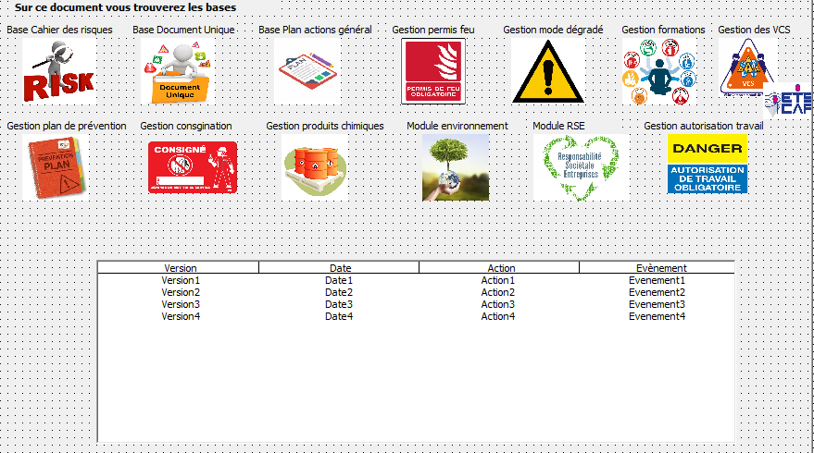
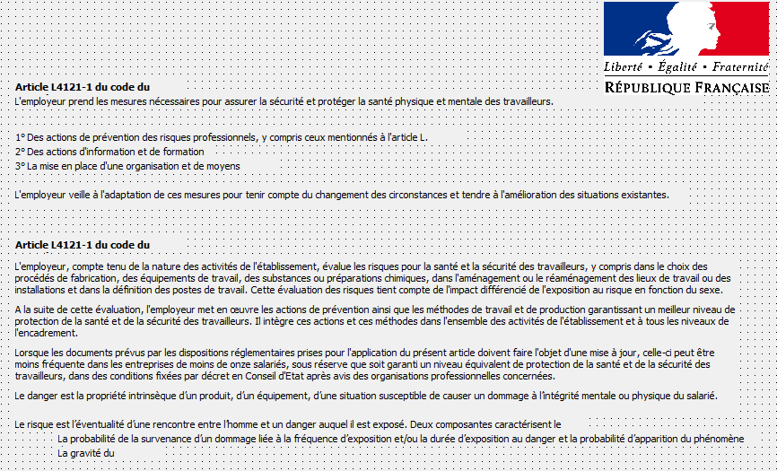
Presentation module documents
Qualité
Hygiène
Documents
Général
Sécurité
RSE
Environnement
Reporting
Informations base
PARAMETRES
Niveau de restriction
Description des fonctionnalités de la base/ Nom du créateur et définition du maintien de la base
Description de la réglementation
Description de la réglementation
Description de la réglementation

Slide 11
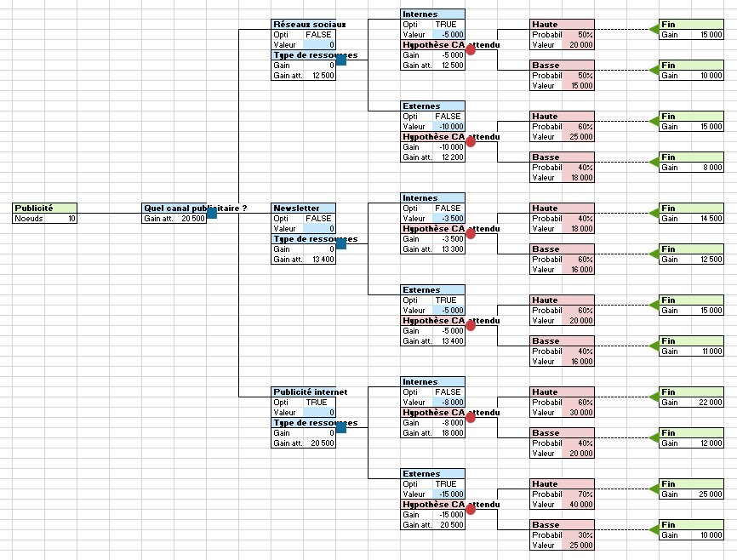
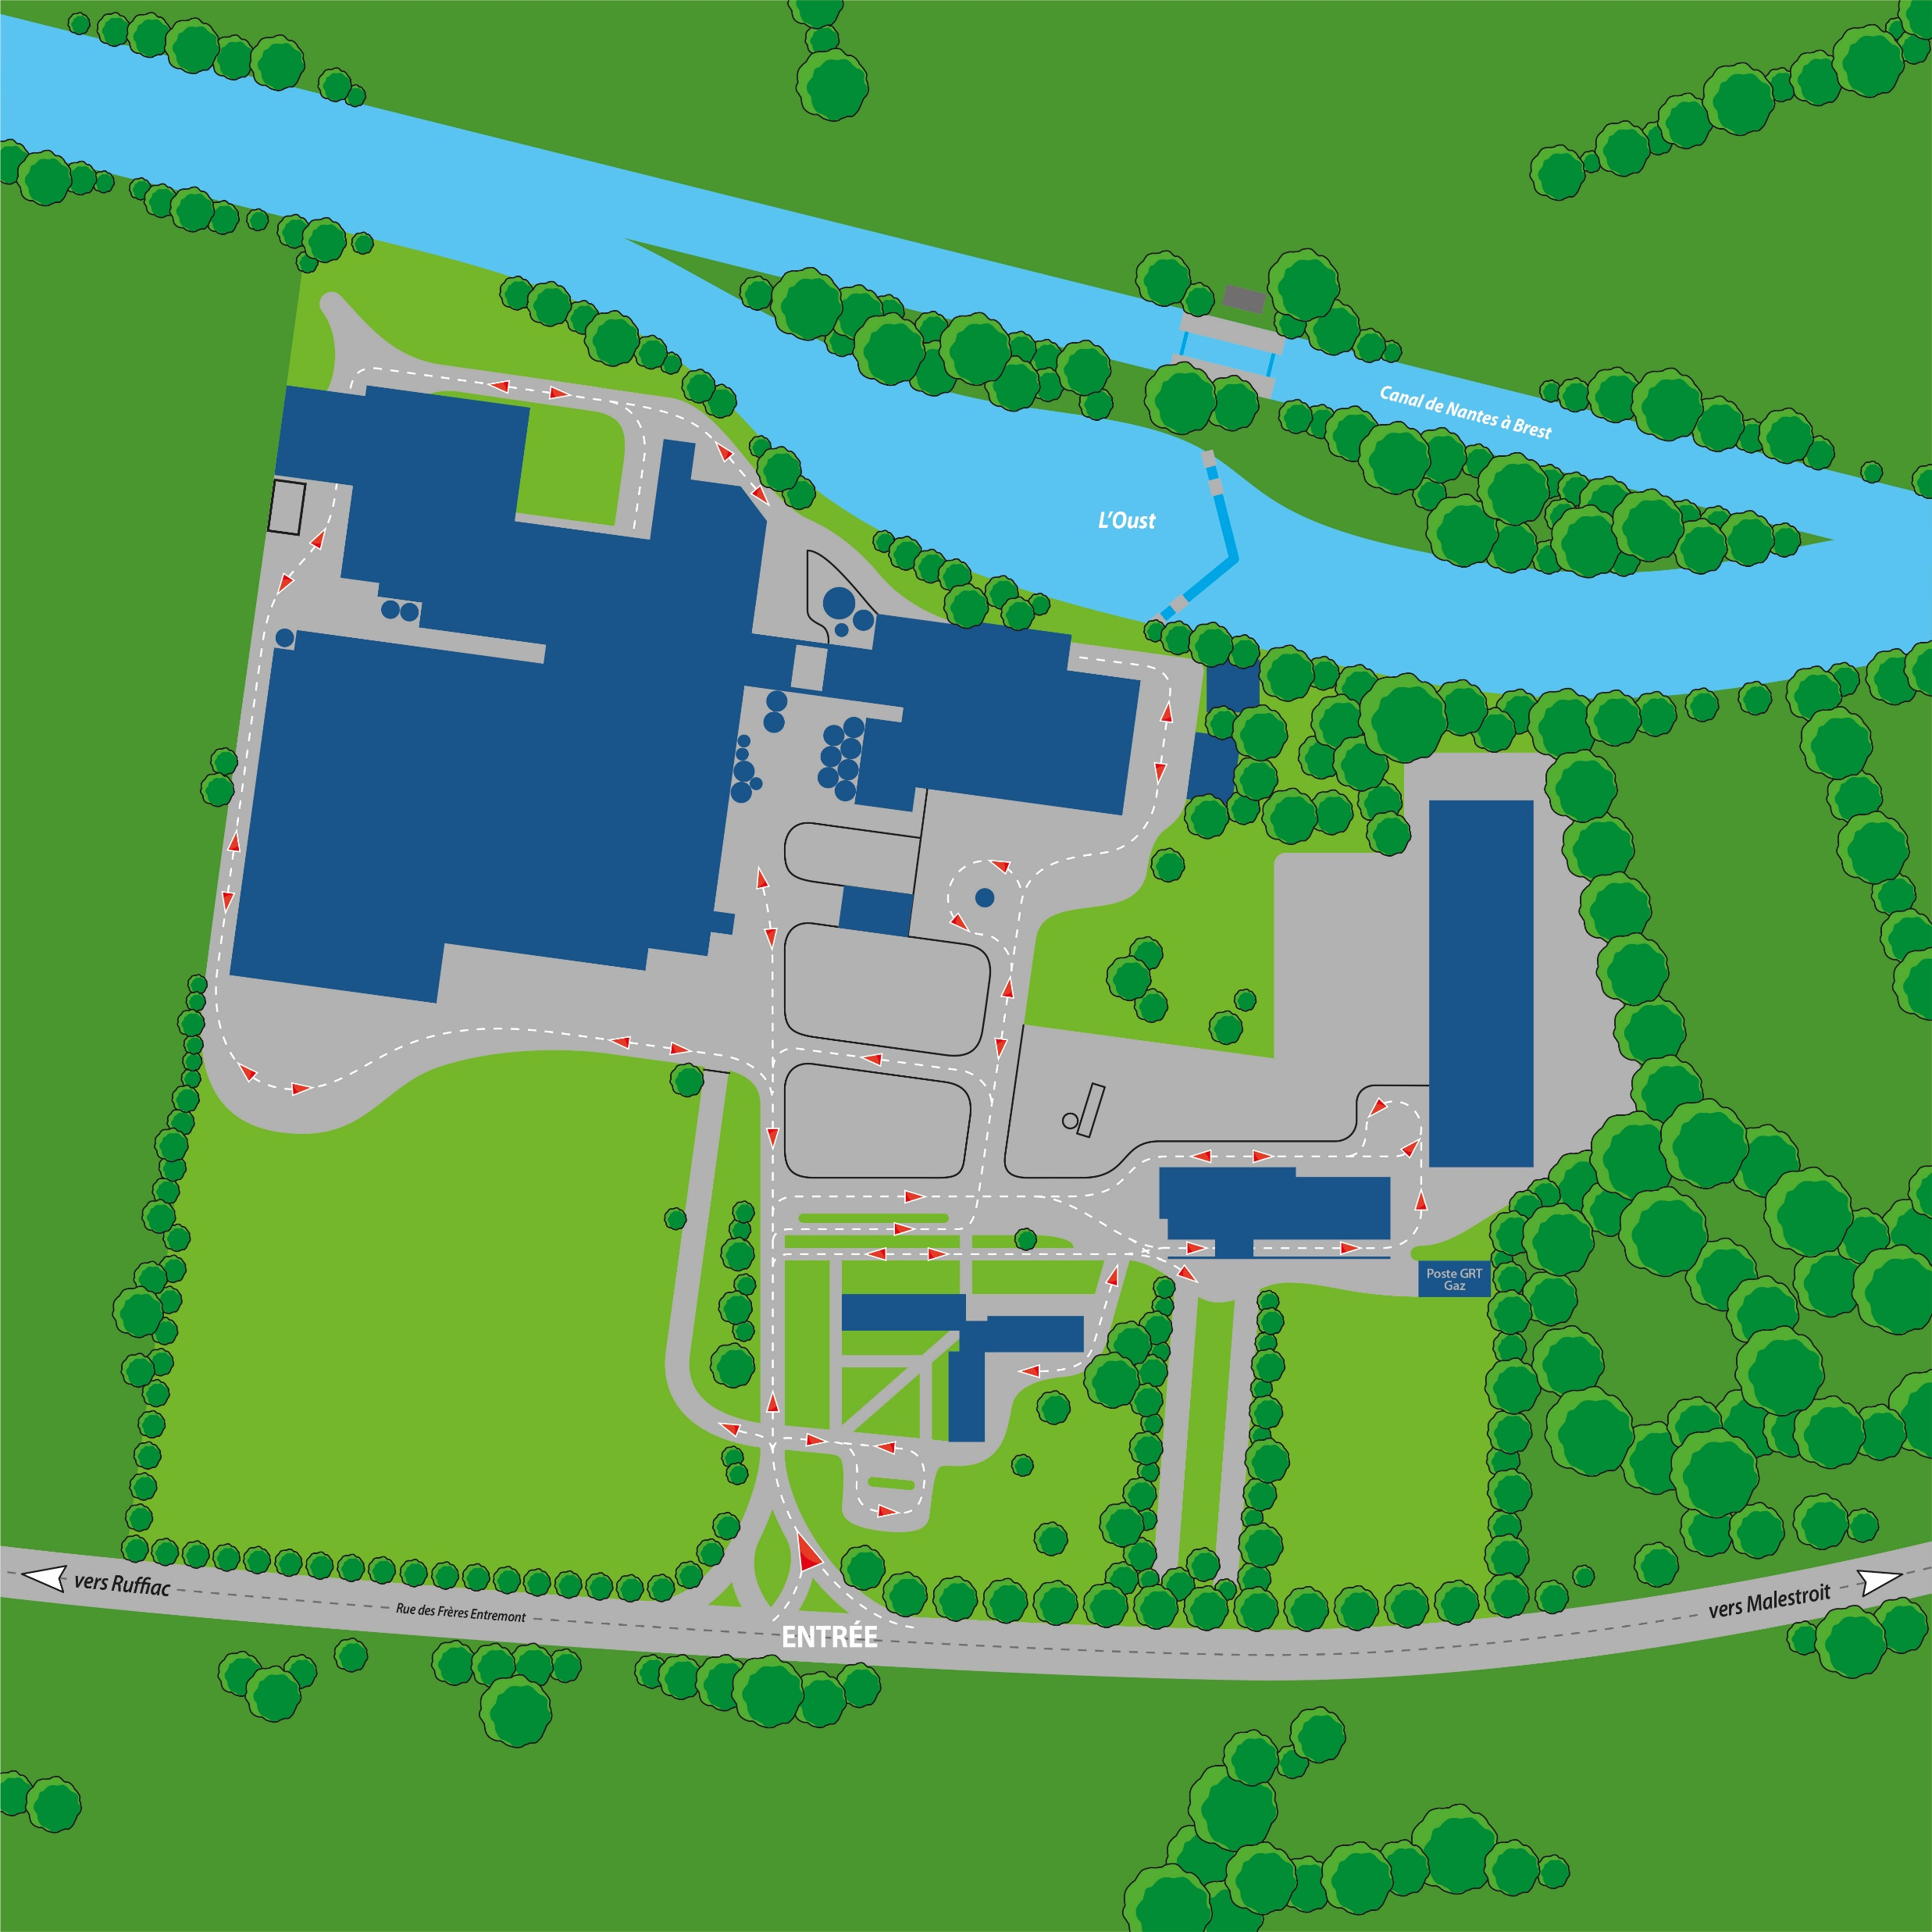
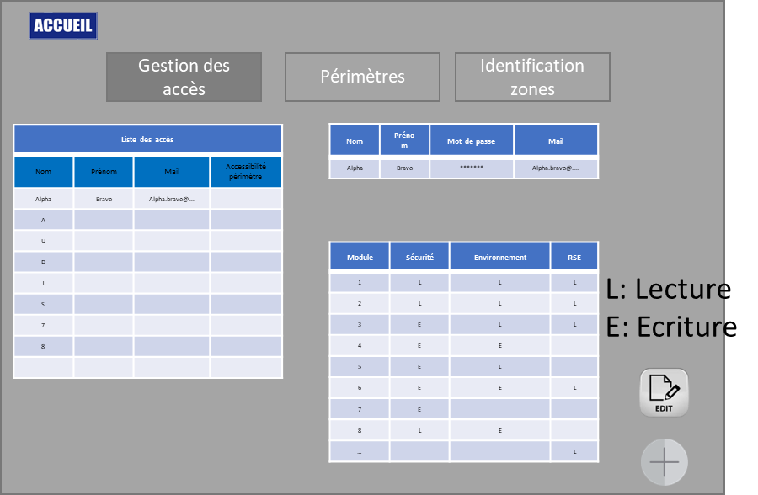



Presentation module Paramètres
Gestion des accès
Périmètres
Identification zones
Liste des accès
Nom | Prénom | Mail | Accèssibilité
Alpha | Bravo | Alpha.bravo@....
A
U
D
J
S
7
8
Qualité
Hygiène
Documents
Arborescence Groupe/ BU/ Site/ Secteur/ Zone/ Poste / Equipement
Reporting
Login avec mot de passe
Informations base
PARAMETRES
Niveau de restriction
Gestion des accès
Périmètres
Identification zones
Liste des accès
Nom | Prénom | Mail | Accèssibilité
Alpha | Bravo | Alpha.bravo@....
A
U
D
J
S
7
8
Les salariés évolue il faut pouvoir garder une trace du poste intérim / CDI selon les dates, veut dire accrémentation selon date du poste
Pouvoir intégrer une image (plan) JPEG et/ou PNG sur l’écran. Selon ce qui sera défini sur arborescence faire ressortir la liste des éléments du site ou secteur ou zone ou poste ou équipement avec lorsque je pointe sur le plan et que je valide le point il enregistre la position sur la ligne concernée. Permet de positionner chacun des points 1 à 1 sur le plan
Gestion des accès
Périmètres
Identification zones
Liste des accès
Nom | Prénom | Mail | Accessibilité périmètre
Alpha | Bravo | Alpha.bravo@....
A
U
D
J
S
7
8
Nom | Prénom | Mot de passe | Mail
Alpha | Bravo | ******* | Alpha.bravo@....
Module | Sécurité | Environnement | RSE
1 | L | L | L
2 | L | L | L
3 | E | L | L
4 | E | E
5 | E | L
6 | E | E | L
7 | E
8 | L | E
… |  |  | L
L: Lecture
E: Ecriture

Slide 12
Fonctionnalité par module

Slide 13


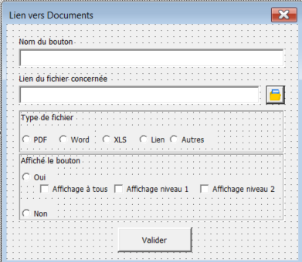
Presentation module documents
Niveau 0 et 1
Niveau 2
Documents
Documents
Qualité
Hygiène
Qualité
Hygiène
Etude HACCP
…
…
Etude HACCP
…
…
Etude Food FRAUD
…
…
Etude Food FRAUD
…
…
Etude Food Defense
…
…
Etude Food Defense
…
…
…
…
…
…
…
…
…
…
…
…
…
…
…
…
…
…
…
…
…
…
…
…
…
…
…
…
…
…
…
…
…
…
…
…
…
…
Rapport Qualité
…
Rapport Hygiène
Rapport Qualité
…
Rapport Hygiène
Niveau de restriction
Niveau de restriction 2
Fonction:
Pouvoir nommer les boutons par des titres
Pouvoir mettre un lien renvoyant vers fichiers (XLS/ PDF/…) et/ou dossiers du réseau

Slide 14
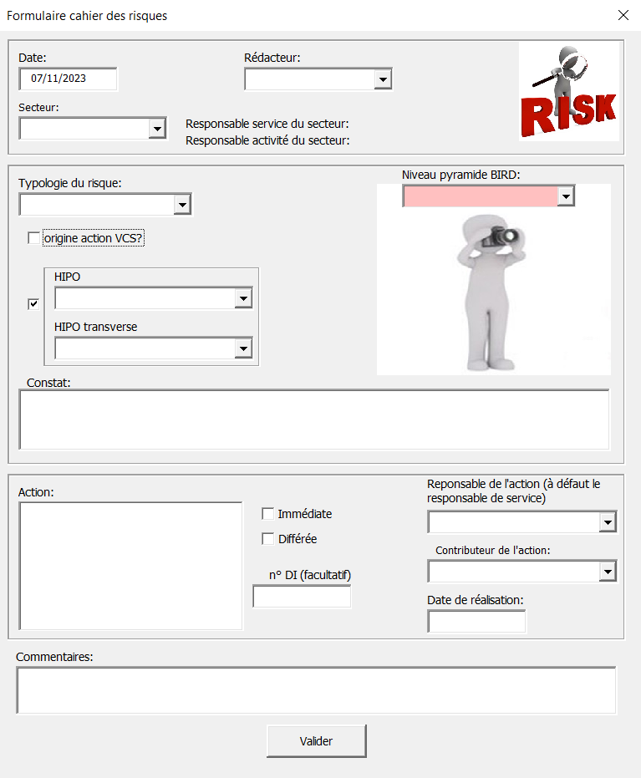
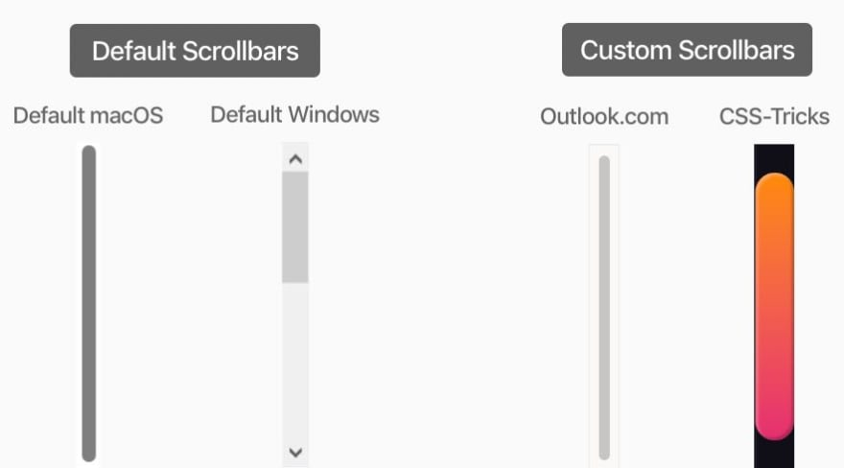

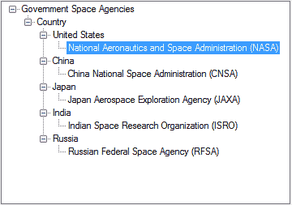
Presentation module remontée des risques
Domaine Qualité/ Hygiène
Qualité
Hygiène
Formulaire
Renvoi des données
Cahier des risques
Filtres
Paramètres:
Date (avec date du jour à ouverture module)
Rédacteur
Secteur
Responsable de secteur
Responsable d’activité
Typologie de risque
Origine VCSA
Constat
Action
Immédiate ou Différée
N° DI
Responsable de l’action
Contributeur de l’action (à voir si on peut en mettre plusieurs)
Date de réalisation
Commentaires
Si niveau 2: Niveau pyramide
Module 2
Module 3
Origine action VCSA?
Module 4
Module …
Reporting général du module
Niveau de restriction
Fonction:
Enregistrement (nouvelle ligne)
Séleciton ligne et Modification (remplacement des éléments de la ligne par les éléments renseignés dans le formulaire)
Apparition champ « Niveau pyramide » si niveau 2
Renseignement automatique de la date dans le champ date par la date du jour (modifiable si besoin)

Slide 15
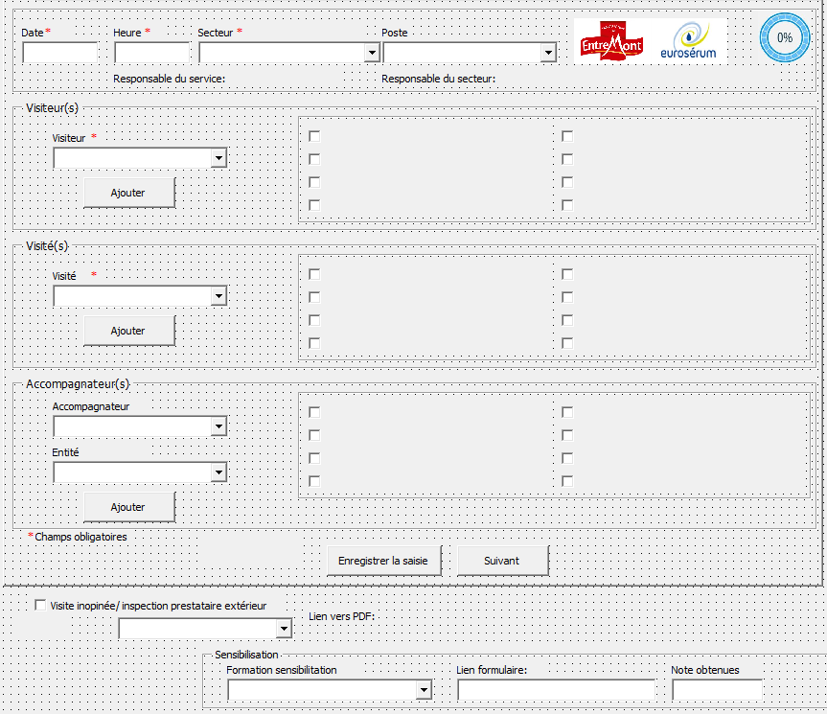
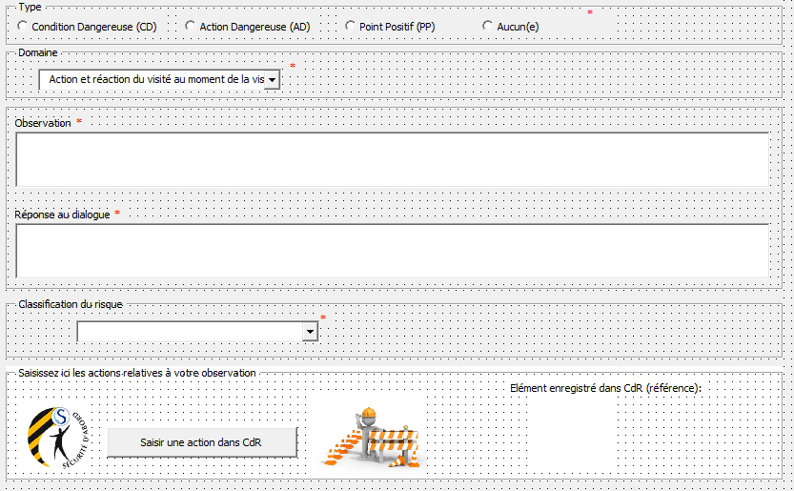
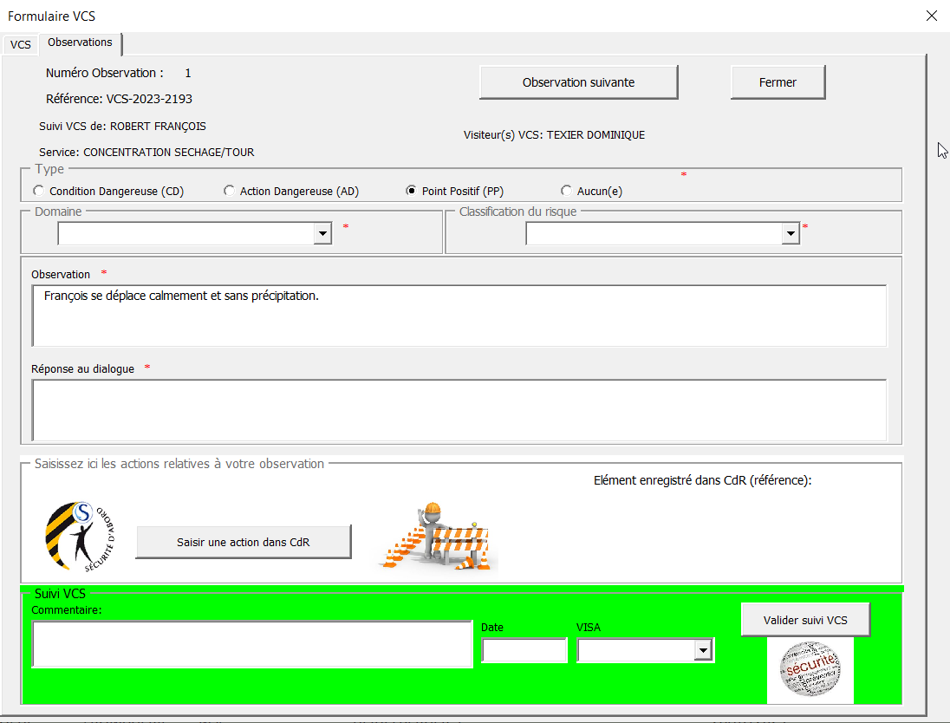
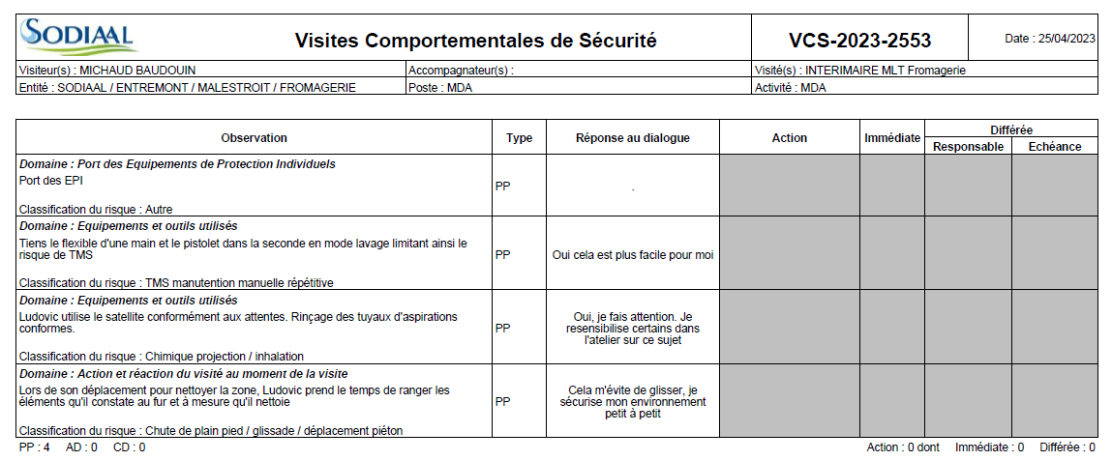
Presentation module VCSA
A définir!!!!!!!!!!!!!!
QUID Des suivis VCS (nb visités + nb Visiteurs)
QUID des Suivi après VCS (CD/AD)
Paramètres:
Date
Heure
Secteur (liste déroulante)
Poste (liste déroulante)
Visiteur (multiples/ liste déroulante )
Visité (multiples/ liste déroulante )
Accompagnateur (multiples/ liste déroulante voir hors liste )
Entité (liste déroulante des différentes BU )
Visite inopinée/ inspection prestataire extérieure
Lien vers PDF (sensibilisation/Rapport )
Formation sensibilisation (liste déroulante )
Lien formulaire corrigée
Note obtenus à la sensibilisation
Type (condition dangereuse/action dangereuse/ Point positif/ Aucun(e)
Domaine (liste déroulante )
Observation
Réponse au dialogue
Classification du risque
Bouton renvoi vers cahier des risque si besoin de saisie
Environnement
RSE
Sécurité
Formulaire
Renvoi des données en cours de saisie
Cahier des risques
Filtres
Document unique
VCS
Module 4
Renvoi des différentes VCS dans la base de données (ligne en rouge pour VCS qui comporteraient des AD et/ou CD non clôturés) Pouvoir ressortir un PDF de la VCS selon ligne sélectionnée (intégrer un bouton)
Fonction:
Enregistrement (nouvelle ligne)
Modification (remplacement des éléments de la ligne par les éléments renseignés dans le formulaire)
Pouvoir modifier un élément saisie dans une VCS avant son enregistrement
Faire un lien entre ce module et le module Cahier des risques pour saisir des actions si besoin
Pouvoir à la fin de la saisie transmettre en PDF le Compte rendu de la VCS + bilan des formations + état des lieux actuel du périmètre du visité (ouverture d’OUTLOOK avec PDF et pré-message inscrit)
Pouvoir suivre les AD et CD pour les clôturer par la suite
Pouvoir ressortir un PDF de la VCS
Module …
Filtres
Niveau de restriction

Slide 16
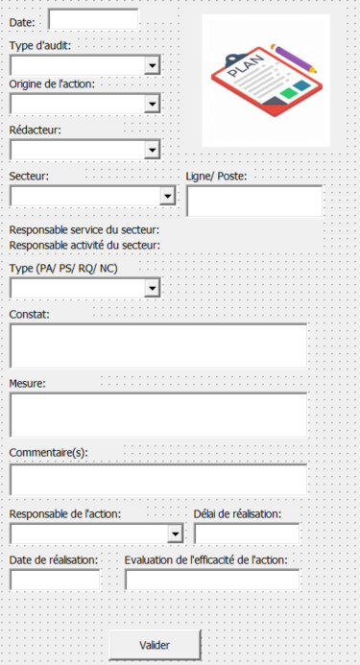
Presentation module plan actions général
Qualité
Hygiène
Formulaire
Renvoi des données
Cahier des risques
Filtres
Paramètres:
Date
Type d’audit (liste déroulante)
Origine de l’action (liste déroulante)
Rédacteur (liste déroulante)
Secteur (liste déroulante)
Ligne/Poste
Responsable de secteur
Responsable d’activité
Type (Liste déroulante; PA : Piste d'amélioration / PS : Point sensible / RQ : Remarque / NC : Non conformité )
Constat
Mesure
Commentaire(s)
Responsable de l’action
Délai de réalisation
Date de réalisation
Evaluation de l’efficacité de l’action
Document unique
VCSA
Plan actions général
…
Reporting général du module
Niveau de restriction
Fonction:
Enregistrement (nouvelle ligne)
Modification (remplacement des éléments de la ligne par les éléments renseignés dans le formulaire)
Avoir un reporting des actions par origine selon actions clôturées ou non et filtré par rapport au renvoi des données

Slide 17
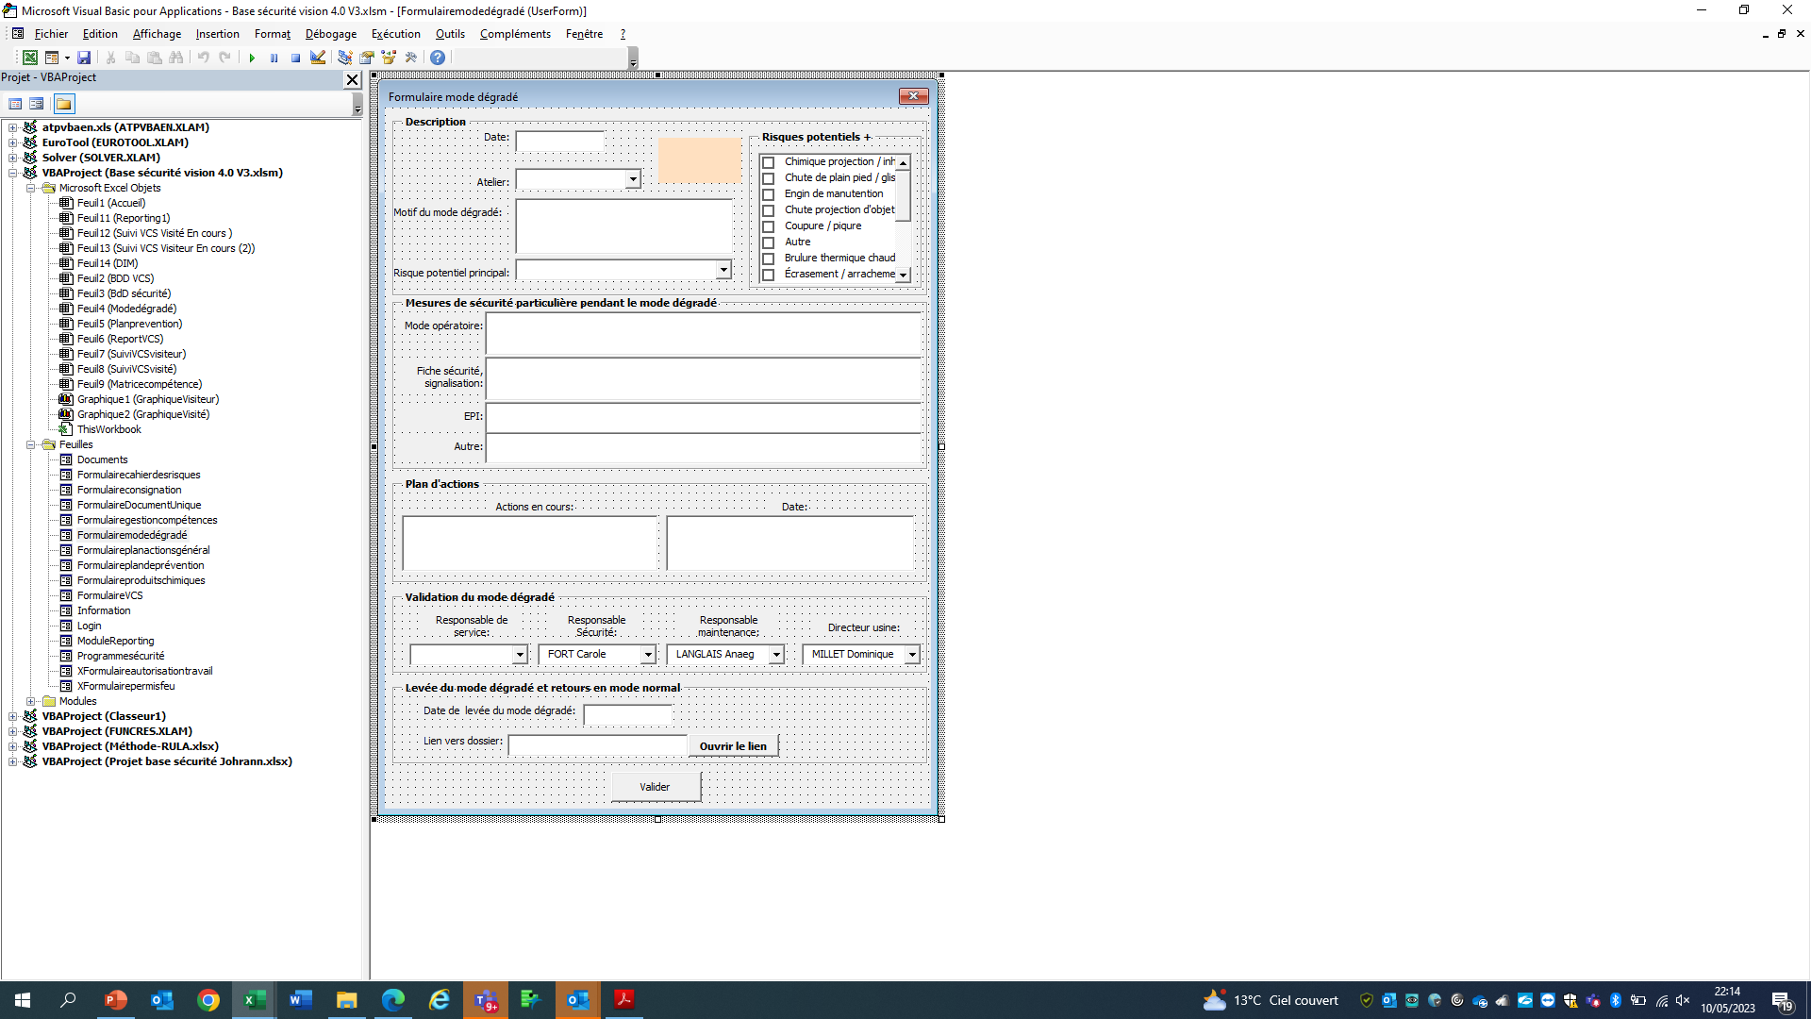
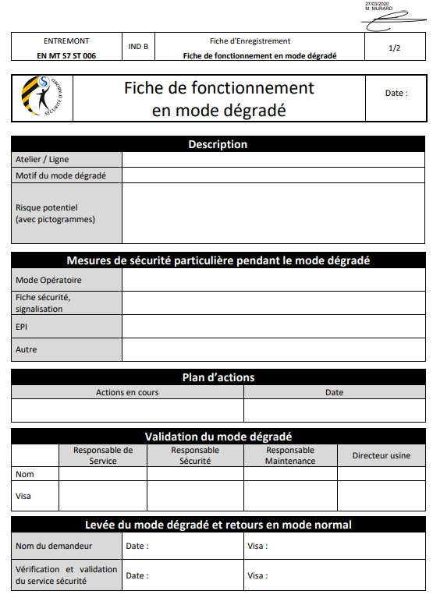
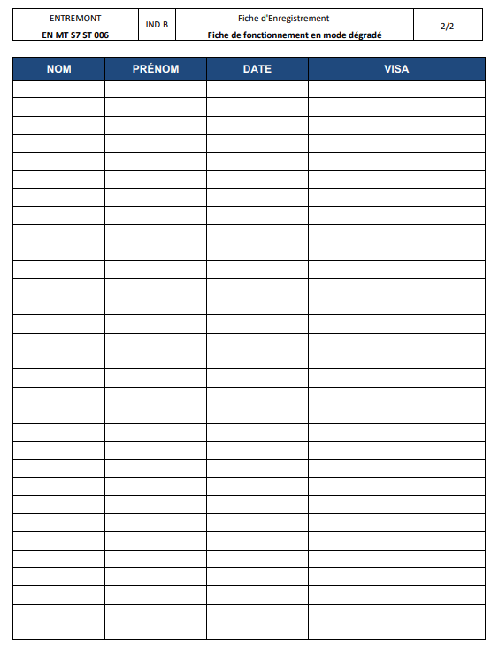
Presentation module Mode dégradés
Paramètres:
Date
Atelier (liste déroulante)
Origine
Motif du mode dégradé (liste déroulante)
Nature du défaut
Nature du produit
Mode opératoire
Traçabilité
Quantité concernée
Blocage produit (Oui/ Non)
Affectation produit
Client averti le
Actions en cours
Délai de cloture
Responsable de service
Responsable sécurité
Responsable maintenance
Directeur usine
Lien vers dossier action
Evaluation de l’efficacité de l’action
Commentaires
Date de réalisation
Qualité
Hygiène
Formulaire
Renvoi des données
VCSA
Filtres
Plan actions général
Gestion des compétences/habilitations/ Permis internes
Mode dégradé
…
Reporting général du module
Niveau de restriction
Exemple
Fonction:
Dès validation du mode dégradé envoi mail au 4 parties prenantes principales avec PDF (inclus la liste du personnel concernée); publipostage
Modification (remplacement des éléments de la ligne par les éléments renseignés dans le formulaire)

Slide 18
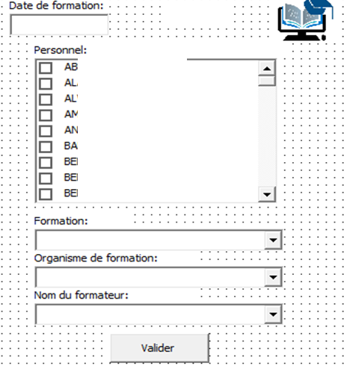
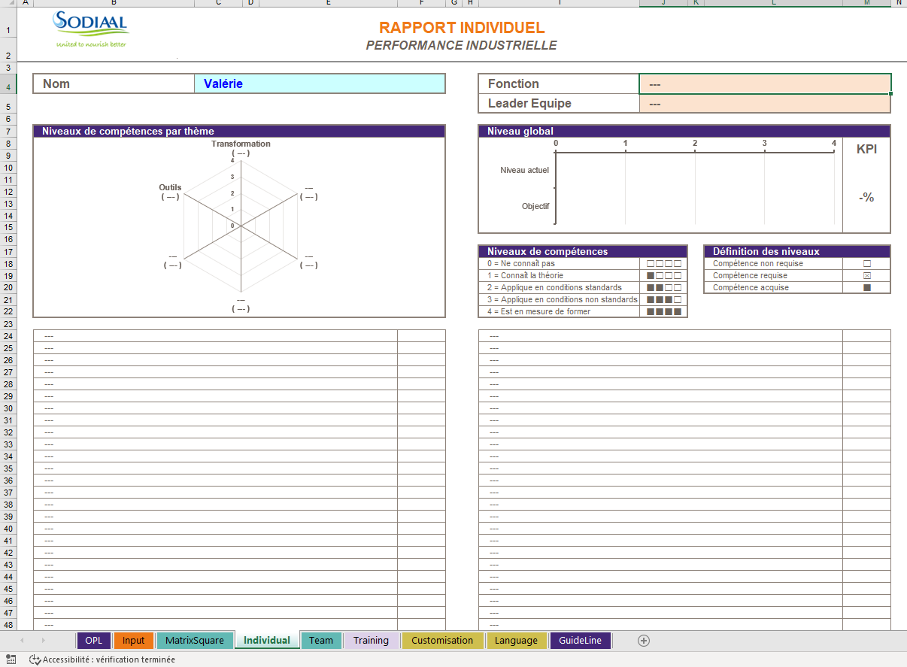
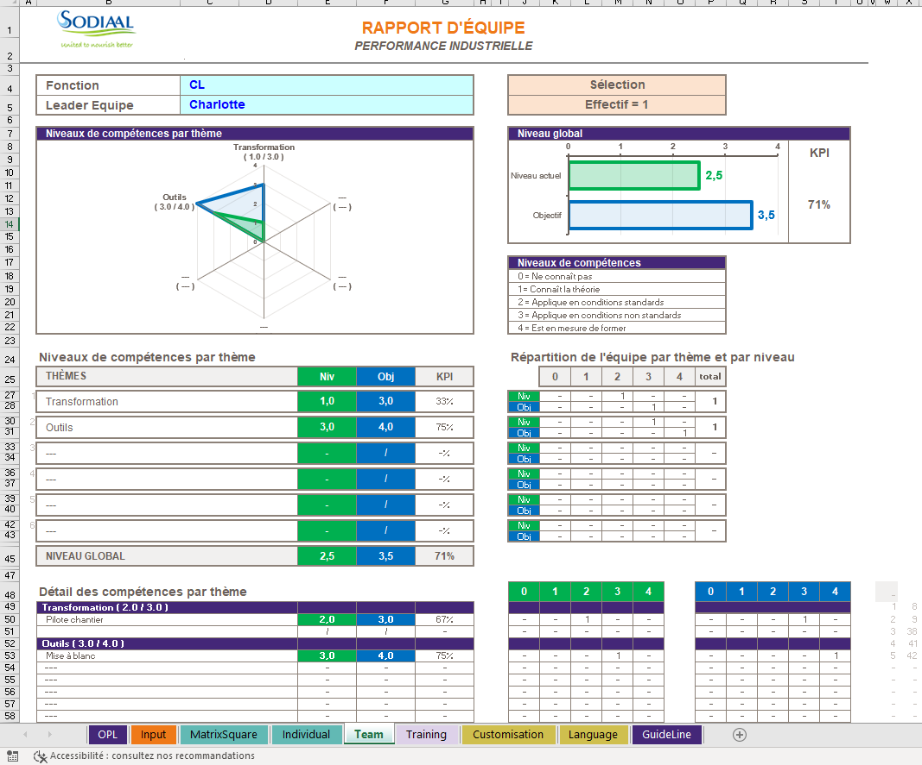
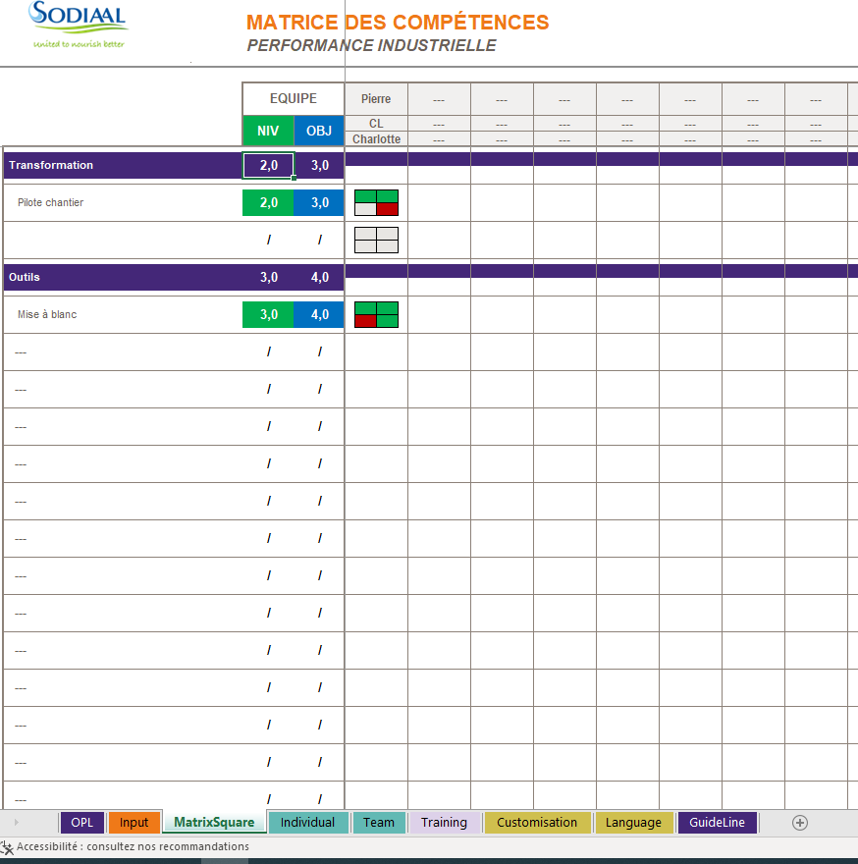
Presentation module Gestion des compétences/habilitations/ Permis internes
Paramètres:
Date de formation
Personnel (sélection multiple liste déroulante)
Formation (liste déroulante)
Organisme de formation (liste déroulante)
Nom du formateur
Lien vers attestation de formation
Lien vers référentiel de formations (PDF/Dossier)
Environnement
RSE
Sécurité
Formulaire
Liste des habilitations/Compétences/permis interne selon le personnel/ service/ responsable
Cahier des risques
Filtres
Document unique
VCS
Fonction:
Pré-enregistrement d’une formation (connaitre le nombre)
Enregistrement d’une formation, mini formations et des habilitations… et du personnel
Plan actions général
Gestion des compétences/habilitations/ Permis internes
Niveau de restriction

Slide 19
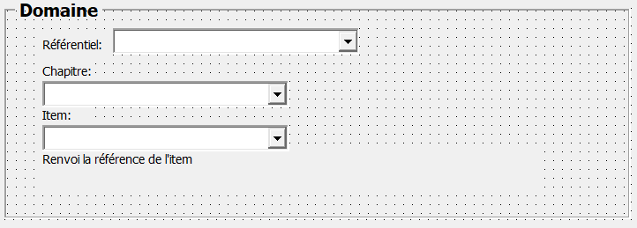

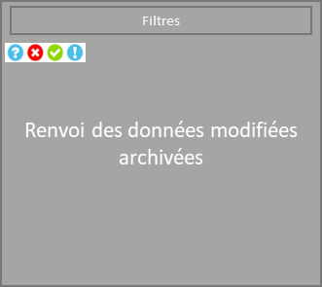

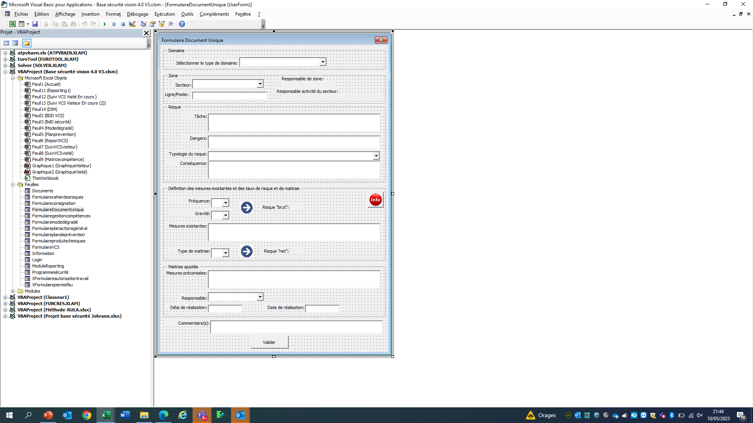
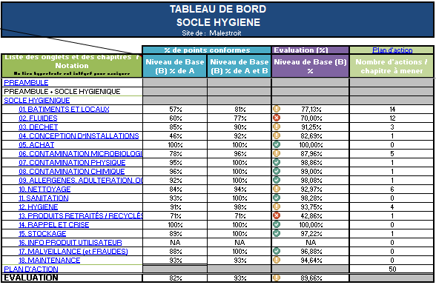
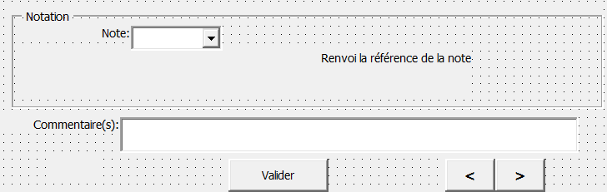
Presentation module Document unique
Hygiène
Paramètres:
Référence de la norme
Chapitre
Item
Note
Secteur (liste déroulante)
Responsable de secteur
Responsable d’activité
Ligne/poste
Tâche
Dangers
Typologie de risque (liste déroulante)
Conséquence
Fréquence (liste déroulante vers table cotation)
Gravité (liste déroulante vers table cotation)
Risque Brut (calcul Fréquence * Gravité)
Mesures existantes
Type de maitrise (liste déroulante vers table cotation)
Risque net (Risque Brut * Type de maitrise)
Mesures préconisées
Responsable (liste déroulante)
Délai de réalisation
Date de réalisation
Note
Commentaires
Qualité
Formulaire
Renvoi des données
Cahier des risques
Filtres
Document Unique
Module 3
Module 4
…
Niveau de restriction
Fonction:
Enregistrement (nouvelle ligne)
Modification (remplacement des éléments de la ligne par les éléments renseignés dans le formulaire)
Système d’archivage enregistrement des anciennes données modifiées
Lorsque secteur sélectionné, renvoie du responsable secteur et activité

Slide 20
Presentation module Planning
Qualité
Hygiène
Formulaire
Renvoi des données
Mode dégradé
Filtres
Paramètres:
Date saisie
Date d’audit ou période d’audit
Intitulé de l’audit
Nom intervenant et/ou société
Résumé de l’audit (objectif/ périmètre)
Personnes / Groupe concernées par l’audit
Commentaire
Mapping des risques
Fiche de poste
Reporting
A définir!!!!!!!!!!!!!! Formulaire simple de saisie d’audit passé et ou à venir
Planning
Prochaines sessions audit
Niveau de restriction
Fonction:
Permet de saisir les plannings d’audits et renvoie de mail automatique (case à cocher si mail à envoyer)

Slide 21
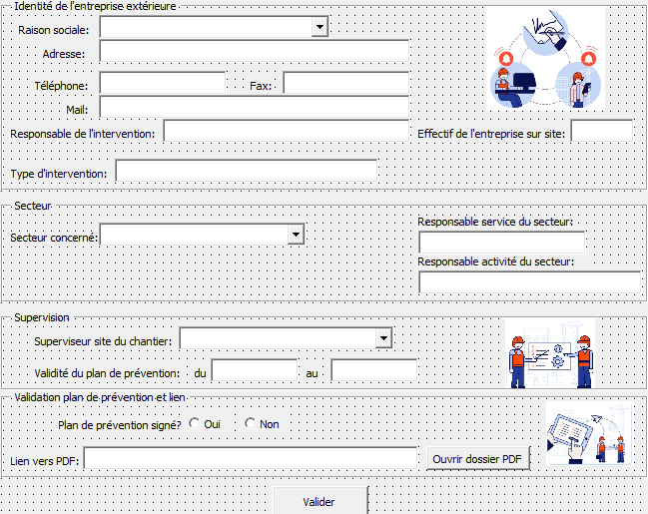
Presentation module Plan de prévention
Domaine Sécurité/ Environnement/ RSE
Paramètres:
Raison sociale (liste déroulante)
Adresse
Téléphone
Fax
Mail
Responsable de l’intervention
Effectif de l’entreprise sur site
Type d’intervention
Secteur concernée (liste déroulante)
Responsable service
Responsable activité du secteur
Superviseur du chantier
Validité du plan de prévention (période)
Plan de prévention signé (oui/non)
Lien vers PDF
Environnement
RSE
Sécurité
Formulaire
Renvoi des données
Gestion des compétences/habilitations/ Permis internes
Filtres
Permis feu
Mode dégradé
Risques chimiques
Fonction:
Modification (remplacement des éléments de la ligne par les éléments renseignés dans le formulaire)
Suppression ligne
Ajout de ligne
Publipostage des données sur standard avec ouverture du fichier
Plan de prévention
Nombre de prestataire sur site sur une période donnée + effectif + nom du prestataire(s)
Niveau de restriction

Slide 22
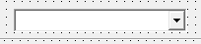
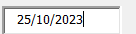
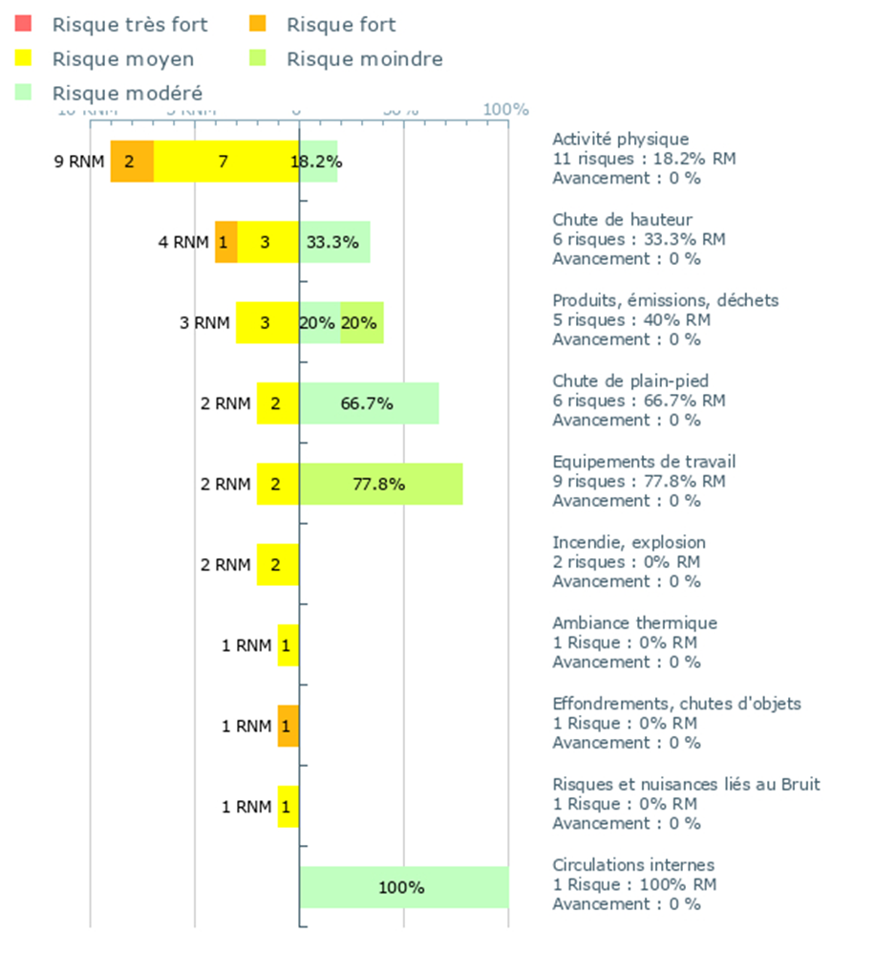
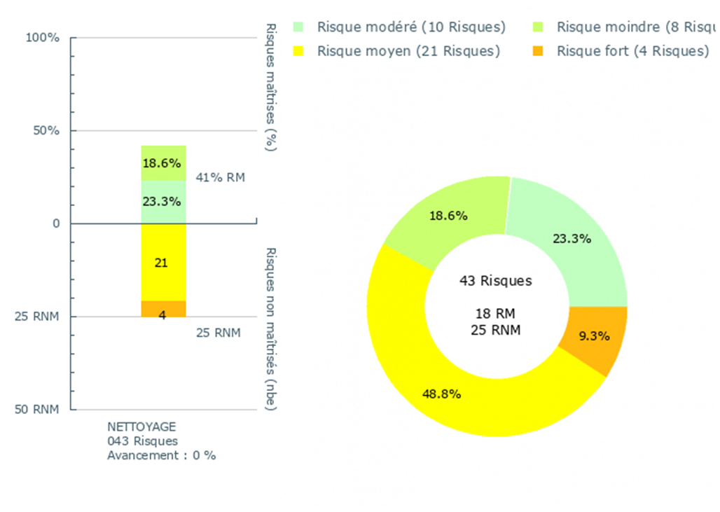
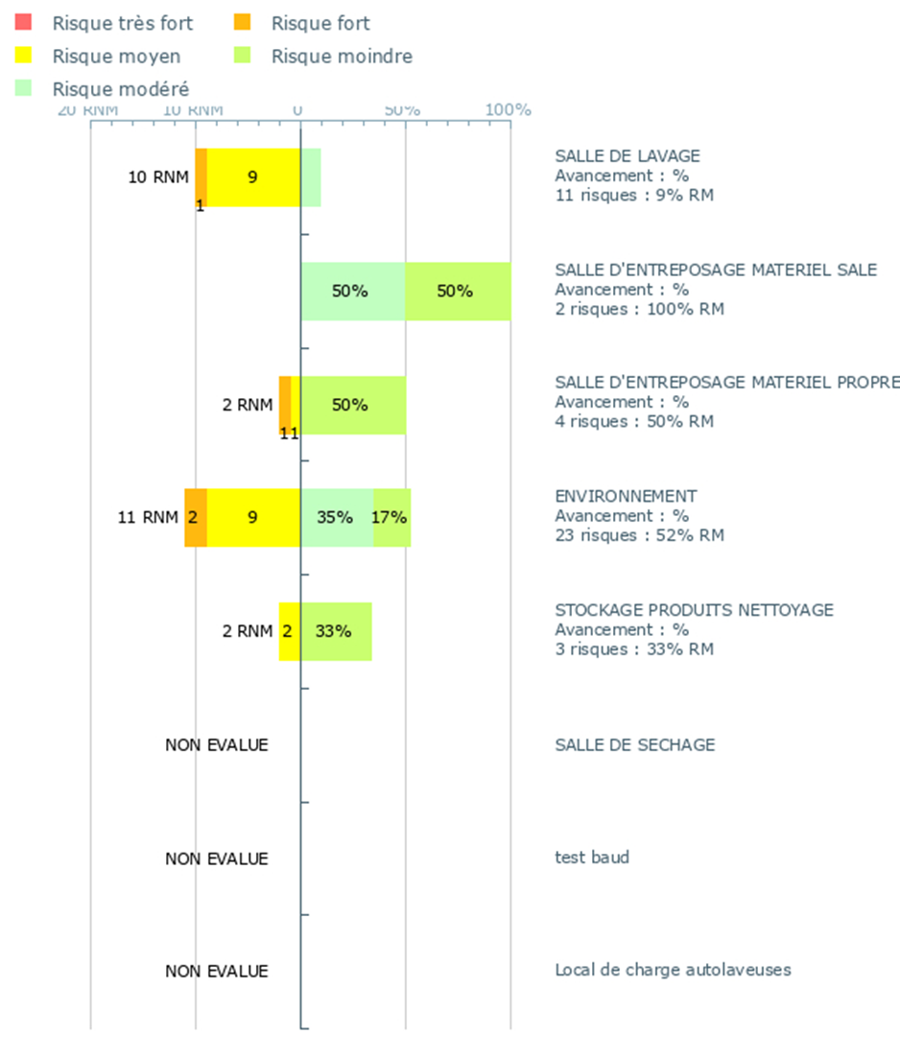
Presentation module mapping des risques
Paramètres:
Filtre sur zone/périmètre/…
Sélection période
Environnement
RSE
Sécurité
Reporting sous-item par sous item selon choix réalisé et selon impacte pyramide de bird
Plan de prévention
Filtres
Ex:
Fromagerie
REP
Cuves
MDA
MSF
Saumure
Convoyeur
Caméra
Gestion des autorisations de travail
Actes et conditions dangereuses
Presqu’accident
Ergonomie
12/25
Consignation/
Déconsignation
10/20
1/3
1/2
Mapping des risques
Reporting sous-item par sous item selon choix réalisé et selon impacte module
Filtres
Fonction:
Pointeur qui se géolocalise selon ligne sélectionnée; à défaut sur le périmètre (ex: Fromagerie)
La flèche qui permet le détail sur un focus plus précis du périmètre
Le 12/25 qui correspond à 12 actions clôturées sur 25 énoncées
Extraction sous EXCEL ou PDF du reporting global (Répartition des risques (typologie) + l’état avancement sur les différents modules + la pyramide de bird par périmètre et sous item
Que le choix périmètre soit égal ou moins au périmètre de la personne (ex: si j’ai accès que à la MDA que je ne puisses pas sélectionner Fromagerie dans choix périmètre. De plus que je puisses rentrer dans le détail avec les équipements de la zone qui me concerne (cf module paramètres=> périmètre)
Choix périmètre
Choix période du au
Ex:
Fromagerie
REP
Cuves
MDA
MSF
Saumure
Convoyeur
Caméra
Document unique
Cahier des risques
Reporting global de la zone, secteur, périmètre, équipement… par typologie du risque
Niveau de restriction
12/25
10/20
1/3
1/2

Slide 23
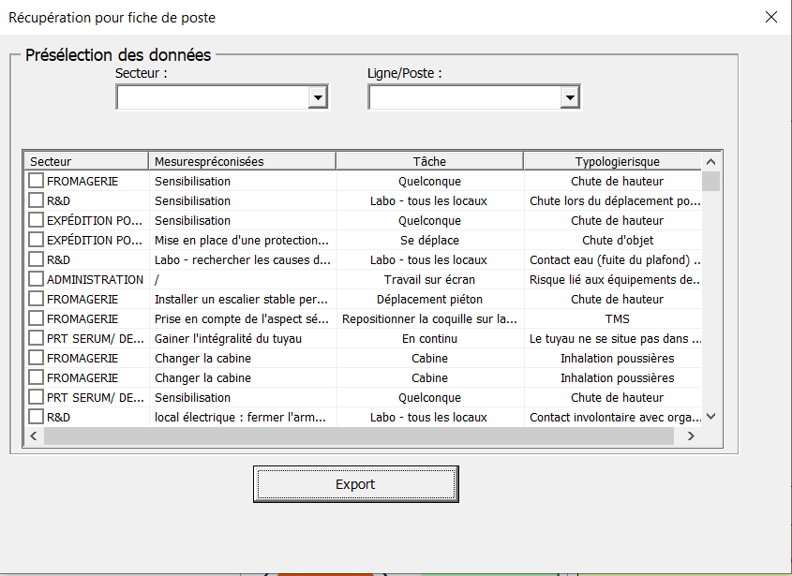
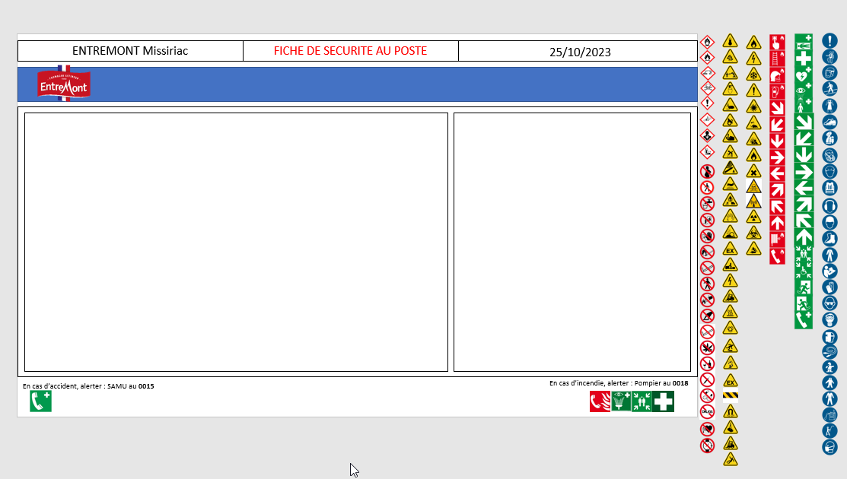
Presentation module Fiches de poste
Qualité
Hygiène
Plan action général
Formulaire
Reporting
Paramètres:
Périmètre
Secteur
Ligne/ Poste
Choix ligne concernée par le DU/ risques audit
Ajout des pictogrammes lignes par lignes (choix multiples sélections selon risques)
Choix modules
Gestion des compétences/habilitations/ Permis internes
Mode dégradé
Modifier liste des modules qualité cf en rouge + identification de la fiche de poste qualité (publipostage)
Mapping des risques
Fiche de poste
Niveau de restriction
Fonction:
Gauche liste des lignes concernées par le choix modules et secteur et ligne/poste qui si coché vient s’accrémenter dans le tableau à droite. Pouvoir supprimer une ligne du tableau droite sans impacter la base de donnée brute
Pouvoir Modifier (remplacement des éléments de la ligne)
Ajout de ligne
Pouvoir sur chacune des lignes ajoutées des pictogrammes
Bouton export vers document PPT

Slide 24
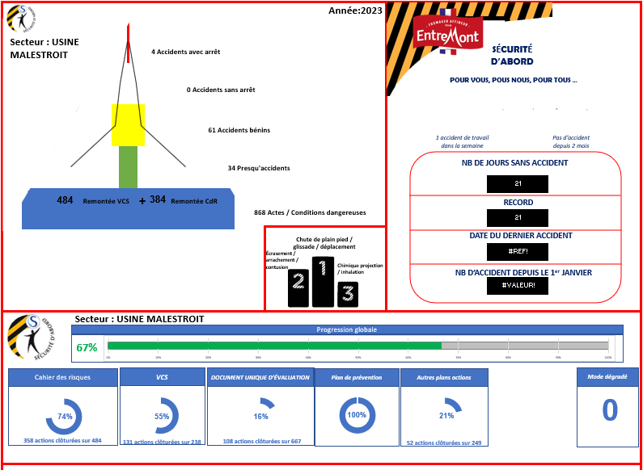
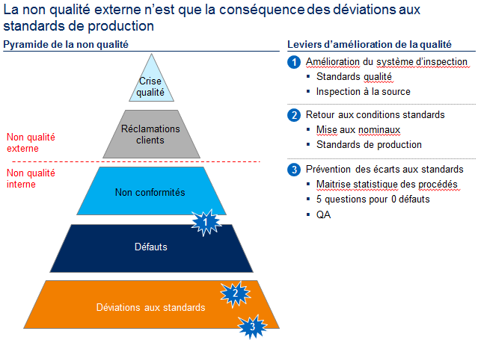
Presentation module Reporting
Qualité
Hygiène
Filtres
Gestion des compétences…
Mode dégradé
Mapping des risques
Fiche de poste
Idem que sécurité avec les modules qualité et en plus Tx efficacité des actions
Reporting
Niveau de restriction
Fonction:
Filtre sur année ou/et période
Filtre sur périmètre
Filtre sur responsable secteur

Slide 25
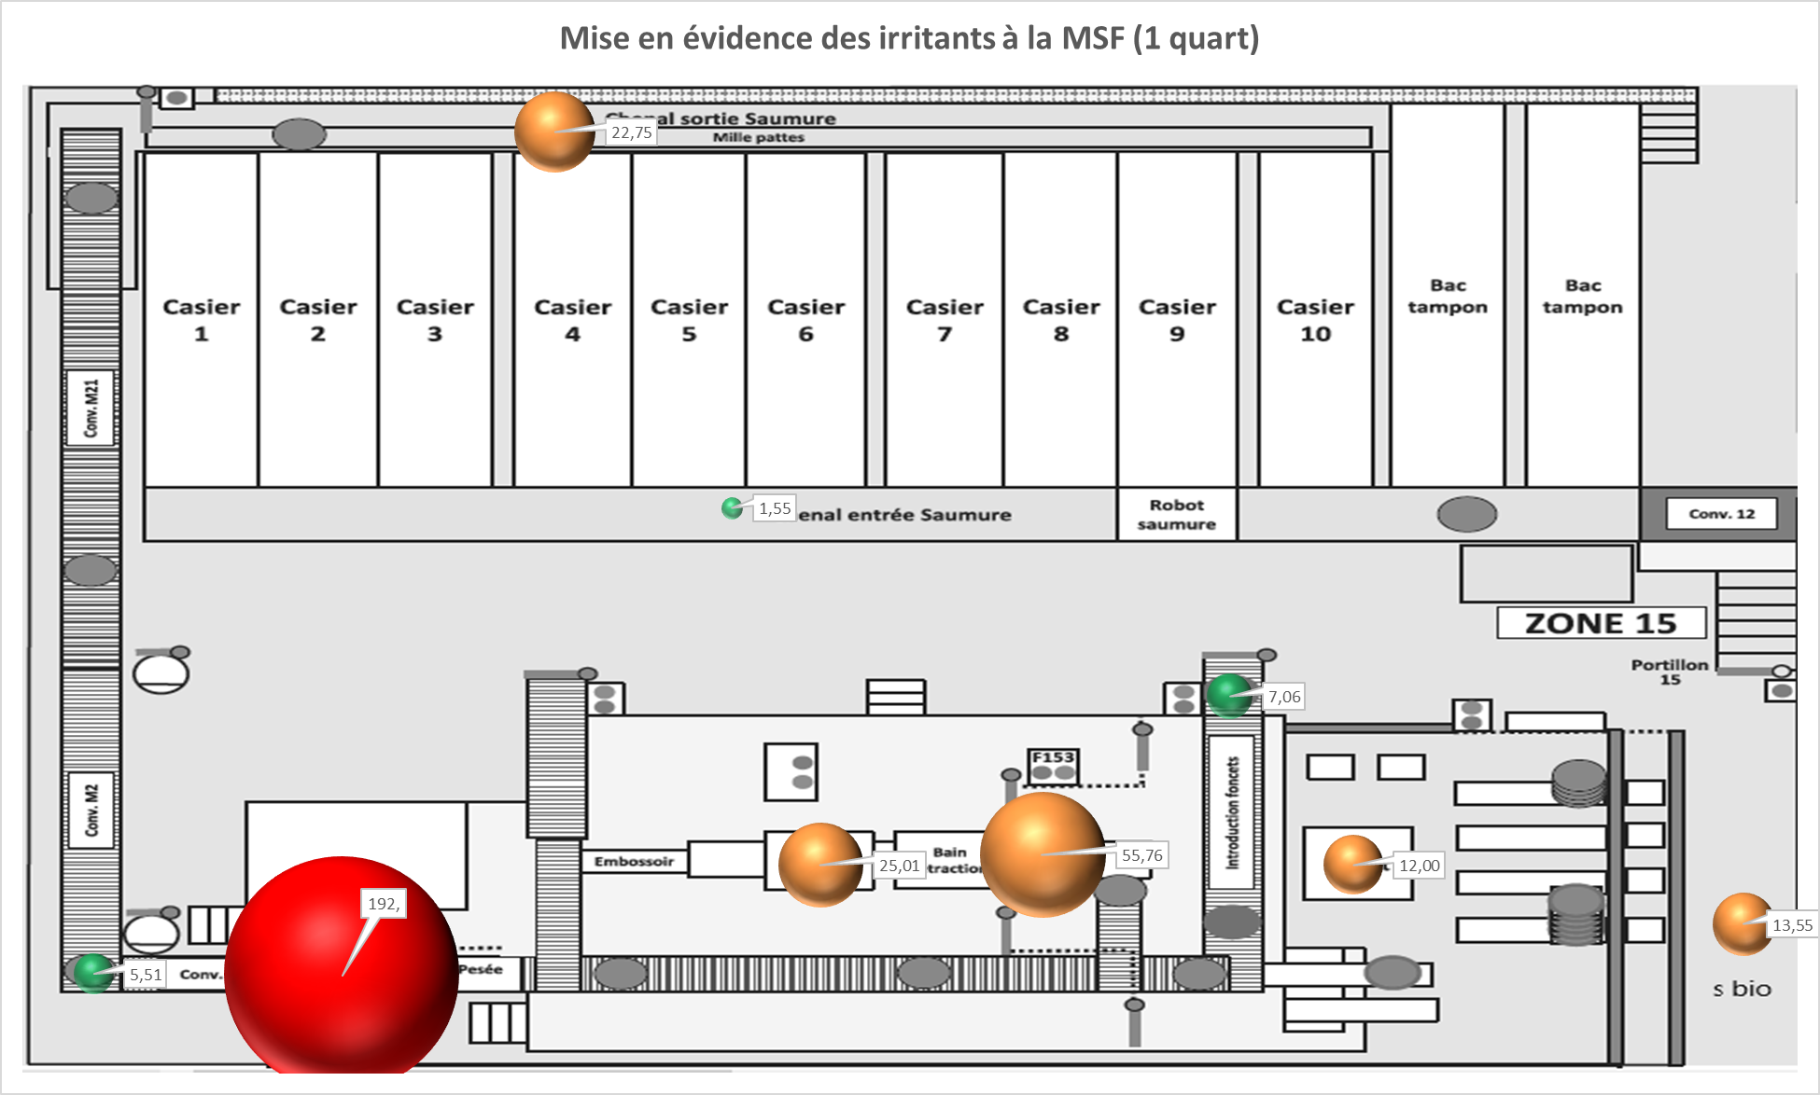
Presentation module PEM
Qualité
Hygiène
Fonctions:
Importation de données et ou récupération des données sur fichier labo (XLS en dehors de cet application)
Pouvoir intégrer un plan usine ainsi que des plans par périmètres
Renvoi des données
Mapping des risques
Filtres
Fiche de poste
Mapping des bactério
Reporting
Planning
PEM
Niveau de restriction
Paramètres:
Filtre sur le produit
Filtre sur la typologie bactérienne
Filtre sur périmètre/secteur

Slide 26
Presentation module FOOD Fraud
Domaine Qualité/ Hygiène
Qualité
Hygiène
Formulaire
Renvoi des données
Fiche de poste
Filtres
Reporting
Planning
PEM
Food Fraud
A définir!!!!!!!!!!!!!!
Prochaines sessions audit
Niveau de restriction
Paramètres:
XXX

Slide 27
Presentation module FOOD Defense
Domaine Qualité/ Hygiène
Qualité
Hygiène
Formulaire
Renvoi des données
Reporting
Filtres
Planning
PEM
Food Fraud
Food Defense
A définir!!!!!!!!!!!!!!
Prochaines sessions audit
Niveau de restriction
Paramètres:
XXX

Slide 28
Architecture des données

Slide 29

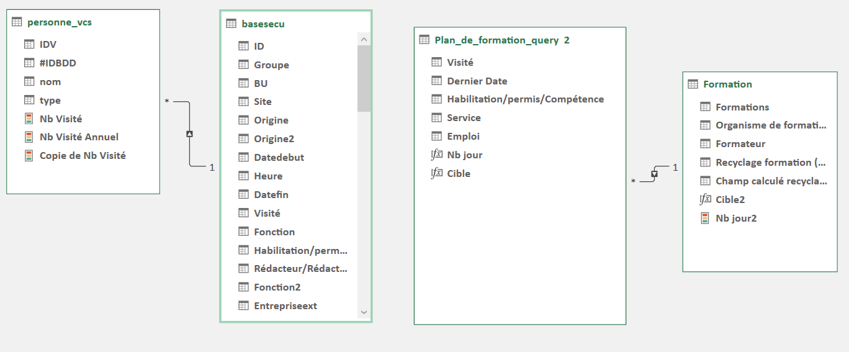
Personnel
Nom Prénom
Service
Secteur
Hiérarchique N+1
Type de poste (CDI/CDD/Intérim
Catégorie VCSA (Visité/Visiteur)
numID
basequalite
personne_vcsa
observation_vcsa
Cheminbdd
Cheminbdd
Positionnement
Groupe
Business Unit
Usine
Unité/ Service
Secteur
Zone/ ligne
Equipement
Longitude
Latitude
Formation
Nom Formation
Validité formation
Nom prestataire
Contact prestataire
Défauts
Type Défauts
Secteur
Zone
Equipements Poste/ligne
Catégories
Pondération
Type
…
Catégories:
Machine
Méthode
Main d’œuvre
Matière
Milieu
Management
Type
Observation
Preuves
Expérience
Possible
Autre
Cotation:
2
5 8
Risques:
Bactériologique
Physique
Allergène
Chimique
Origne:
Audit DDPP
Audit Client
Audit Interne
Audit Groupe
Audit ARS
Il peut rester des tables et ou des liaisons à réaliser.

Slide 30
Presentation différentes tables de données
Base de données principale:
Environ 200 colonnes
Base de données principale QUALITE :
Données générales : 11 colonnes
VCSA : + 14 (1 observation par ligne)
Plan d’actions : + 5
Socle hygiénique : +5
Food fraud : 0
Food défense : 0
Dérogation : +5
Colonnes obligatoires:
ID
Groupe (Sodiaal)
Business Unit (ENTREMONT/ EUROSERUM/…)
Site (Malestroit)
Domaine (qualité/ sécurité…)
Origine module (DU/ CdR/ …)
Origine type (dérogation/ FAC/ …
Origine sujet (nom sujet) : MRP X/ Pb coliformes/…
Origine sous-sujet
Date début (format français)
Semaine
Mois
Année
Heure
Avancement (1 à 5; pas de 20% par 20%)
Délai de réalisation
Date de fin
Efficacité de l’action (%)
Timeline X
Timeline Y
Bases de VCSA:
Table Visiteur/Visité/accompagnateur
Table des informations issu des observations VCS

Slide 31
Merci pour votre attention

Slide 32
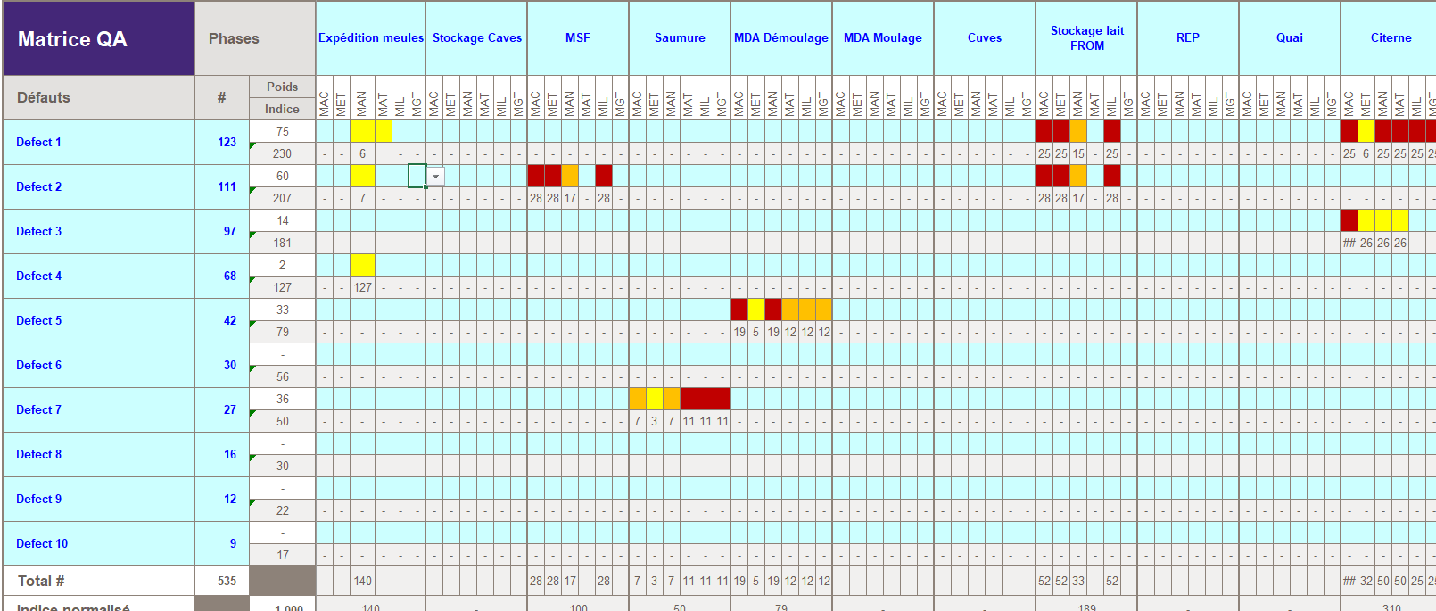
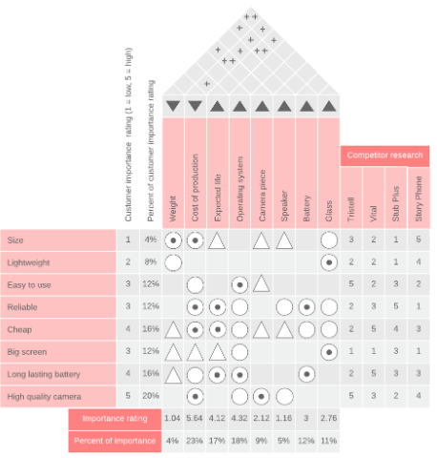
Ce que l’on doit en ressortir
Pouvoir faire du publipostage documentaire entre Bdd et Standard
Pouvoir avoir la matrice de compétences et des formations dispensées
L’HACCP avec les cotations etc…
Pouvoir ressortir par resp. ou par service les actions à entreprendre
Avoir en automatique les mails selon les audits à réaliser et/ou date d’audit clients/ certification…
MRP
Traduit au travers
Matrice QA/ QM/ QX
Matrice compétences
Maison de la qualité

Slide 33
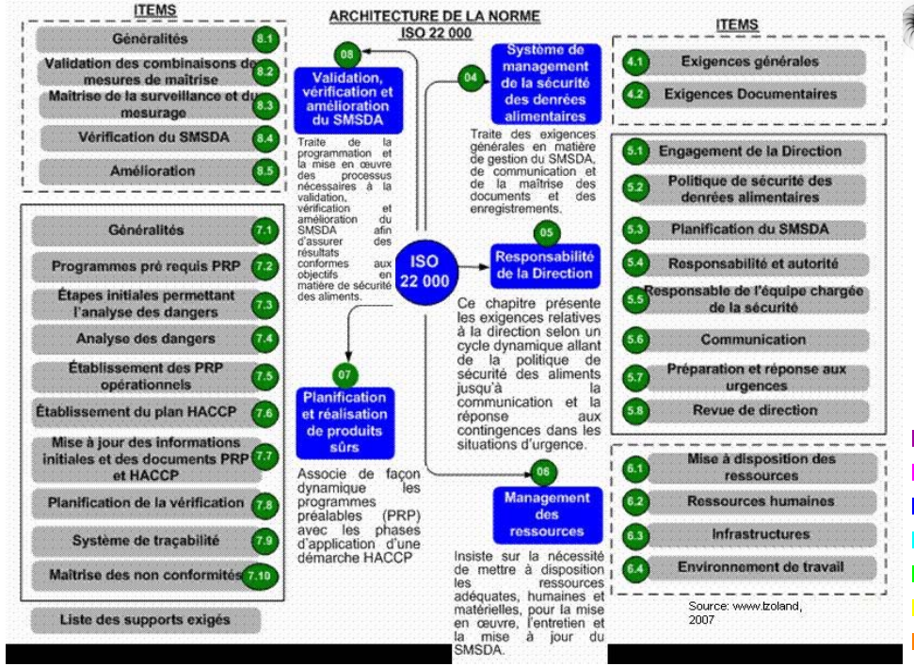
Projet applicatif base Qualité
Inclure matrice QA/QM/QX
Maison de la qualité
MRP
7M
Dérogation
Outils qualité à consulter
Réclamations
Audits
Voir le fichier XLS pour complément: S:\Malestroit\ENT-COMMUN\17-Amélioration continue\Projet (MRP (A3-sous A3))\3-Projet\2023-06 Digitalisation site\2023-02 Base qualité\07_Quality_V2.2.6.xlsx
Revoir les boutons
Gestion qualité en production
Sécurité alimentaire
Audit

